Slide 1
Masarykova univerzita
Přírodovědecká fakulta
Ústav experimentální biologie
Laboratorní cvičení z molekulární biologie
Vyučující: Mgr. Lucie Kuntová, Ph.D.

Slide 2
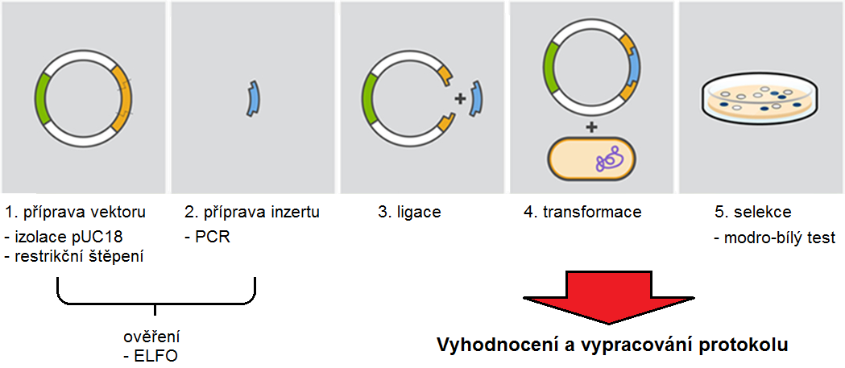
Harmonogram výuky
čtvrtek 13:00 – 16:50 D36/216

Slide 3
Organizace praktického cvičení
Ve studijních materiálech budou pracovní protokoly s postupy a základními principy
do protokolů si studenti zapisují výsledky a poznámky z výkladu vyučujícího
je potřeba projít si protokoly a teorii před cvičením
pracovní protokoly neodevzdáváte, ale použijete pro zpracování souhrnného protokolu pro zápočet
Zápočet
aktivní účast na experimentech
absolvování všech úloh (1 absence - omluvená!)
vypracování souhrnného protokolu vč. správně zodpovězených otázek

Slide 4
Bezpečnost práce při praktických cvičeních z MB
pracuje se v plášti a v přezůvkách. Na pracovních stolech jsou pouze pomůcky určené k provádění zadaných úkolů, bez potravin, nápojů apod. (pracujeme s infekčním materiálem!)
před a po cvičení desinfikovat pracovní povrchy!
během cvičení je zákaz kouření, konzumace poživatin, pití a rušení hlukem ostatních spolupracovníků (vypnout vyzvánění mobilu).
je třeba dbát pokynů vyučujícího, aby nedošlo ke kontaminaci a poškození pomůcek a zařízení a znehodnocení chemikálií.

Slide 5
při práci s žíravinami a mutageny používat rukavice
při práci s UV zářením používat ochranné brýle/štít s UV filtrem.
při práci s hořlavinami dbát na to, aby nedošlo k požáru a ublížení na zdraví. Po ukončení práce s kahanem zamezit úniku plynu.
použitý materiál důsledně třídit a likvidovat dle pokynů vyučujícího.
po ukončení pokusu uklidit pracovní stoly a pomůcky uložit do skříní v prostorách laboratoře.
je třeba pracovat s ohledem na vlastní bezpečnost a na prevenci kontaminace pracovních pomůcek.

Slide 6
První pomoc při úrazech v laboratoři
Poleptání oka - ihned provést výplach vodou (od vnitřního koutku k vnějšímu) a zajistit odbornou pomoc.
Poleptání kůže - odstranit potřísněný oděv, poleptaná místa ihned omýt dlouhodobě prudkým proudem vody. Pak možno neutralizovat:
a. při poleptání kyselinou cca 5% roztokem uhličitanu sodného
b. při poleptání zásadami 3% roztokem kyseliny citronové nebo octové.
Poleptanou kůži je třeba krýt sterilním obvazem.
Popálení - postižené místo je třeba co nejrychleji ochladit studenou vodou. Na popálenou plochu se nic neaplikuje. Po ochlazení se kryje postižená plocha sterilním obvazem.

Slide 7
Otevřené poranění - zastavit krvácení a zabránit infekci rány. Drobné rány (pořezání sklem) omyjeme proudem vody a sterilně ošetříme.
Při nadýchání škodlivých látek - postiženého je nutno přemístit na čerstvý vzduch, uvolnit oděv a v případě potřeby zahájit dýchání z plic do plic (jen pokud dostatečně nedýchá). Může být třeba omytí očí, úst a nosu. I po úspěšném ošetření je nutno zavolat lékařskou pomoc.
Požití škodlivých látek - V tomto případě je nutno vypít cca 0,5 l vody a vyvolat zvracení. Zvracení se vyvolává do 4 hodin, pokud nebyla požita žíravina, rozpouštědlo či pěnivá látka, a postižený je při vědomí. Při požití žíraviny vypláchneme ústa a dáme postiženému malé množství vody. Je nutno zajistit lékařské ošetření.

Slide 8
Práce v laboratoři
Jednorázové plastové pomůcky (špičky) likvidovat do plastových nádob (nebo PVC sáčků), skleněné pomůcky (kádinky a zkumavky) odložit do dekontaminačního roztoku v kbelíku.
Při práci s nastavitelnými automatickými pipetami je třeba dbát toho, aby byly nastaveny v rozmezí povolených hodnot objemů. Ke každé pipetě použít vhodnou plastovou špičku.
Některé roztoky používané pro izolace nukleových kyselin je třeba připravit čerstvé (např. 70 % ethanol) a některé je třeba uchovávat při 4 °C a těsně před a během použití je chladit, nejčastěji na ledu.

Slide 9
Je třeba zkontrolovat koncentraci zásobních roztoků a spočítat jejich spotřebu v pracovních postupech.
Zásobní roztoky enzymů se uchovávají při –20 °C a při použití je třeba je mít uložené na ledu nebo v chladícím stojánku.
Zmražené zásobní roztoky enzymů (lysozym, RNáza) se musí nejprve rozpustit v celém objemu a pak teprve provést náběr vždy novou sterilní špičkou.
Při přípravě pracovních roztoků nemísit navzájem koncentráty, ale postupně přidávat do vodného roztoku a nakonec doplnit vodou do výsledného objemu.

Slide 10
Pomůcky nezbytné na laboratorním stole
Nádobka se sterilními mikrozkumavkami a špičkami
Nádobka/sáček k odložení použitého plastového materiálu
Nádobka k odložení nespalitelných použitých pomůcek (sklo, kovové uzávěry apod.)
Těkavé tekutiny v digestoři
Zmrazené enzymy a (ATB) po rozmrazení a použití ukládat k ledu či do chladícího boxu
Rukavice použít jen v případě ohrožení kontaminací a poleptání rukou

Slide 11
Fyzikální veličiny, převody jednotek a výpočty
molární roztoky - převody 1M na 1mM
objemy 1 ml na 1 µl
m = c × V × Mr
Kolik g NaCl (Mr = 58,0) použijete na přípravu 50 ml 2 M roztoku NaCl?
m = 2M × 0,05 L × 58
m = 5,8 g
Navážku 5,8 g NaCl rozpustit ve vodě a doplnit vodou na výsledný objem 50 ml

Slide 12
objemy 1 ml na 1 µl
koncentrace (% ní w/v ) roztoky
koncentrace (% ní v/v) roztoky
směšovací pravidlo
(zásobní) V₁× c₁ = V₂ × c₂ (výsledný)
Kolik ml 5% roztoku NaCl použijete pro přípravu 100 ml 2 % roztoku NaCl?
V₁× 5 = 100 × 2
V₁ = 40 ml ….doplnit do 100 ml

Slide 13
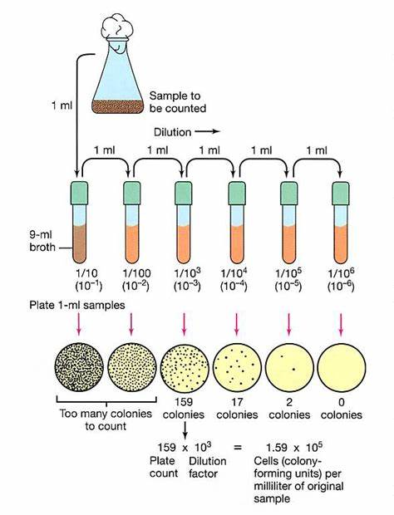
ředění roztoků/suspenzí (10⁻¹; 10⁻²; 10^{-3 …….}10⁻⁶)
hodnocení kultivace:
titry buněk =
CFU (colony forming unit)/ml

Slide 14
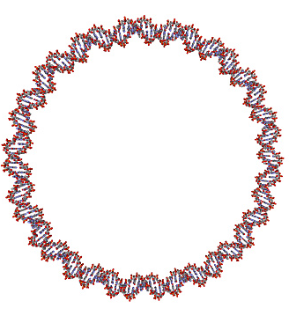
1. cvičení
Izolace plazmidové DNA

Slide 15
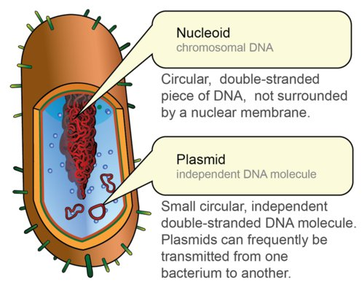
DNA v bakteriální buňce
DNA tvoří genom buněk typu prokaryotického, eukaryotického a některých virů.
Izolace závisí na výchozím materiálů (bakteriální buňky, rostlinné b., atd.)
Celogenomová DNA/ plazmidová DNA (vektory pro klonování)

Slide 16
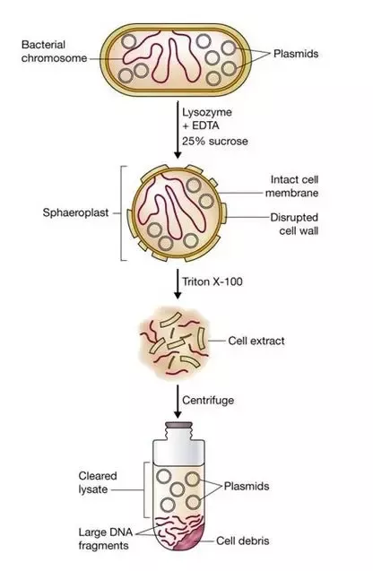
Izolace plazmidové DNA
1. LYZE BUNĚK
- detergenty (dodecylsulfát sodný)
- enzymy (lysozym)
- mechanicky
- kombinace více metod
2. DEPROTEINACE
- enzymové metody (proteináza 65 °C, pronáza 37 °C)
- fenol a chloroform - ultracentrifugace v gradientu CsCl - odstranění kontaminací (zbytků buněk, bílkovin, RNA).
3. ODSTRANĚNÍ RNA
- enzymaticky (Rnázy)
4. SRÁŽENÍ DNA
- z vodného roztoku (etanol nebo izopropanol)
5. ROZPUŠTĚNÍ DNA
v pufru (ten musí obsahovat EDTA, které váže kationty).
- DNA se snadno mechanicky poškodí – JEMNÉ PIPETOVÁNÍ!

Slide 17
1. Lyze buněk
Roztok A (TEGLU):
25mM Tris-HCl (pH 8,0)
10mM EDTA - je inhibitor nukleáz a vychytává (váže) dvojmocné ionty Mg2+, které působí jako kofaktory nukleáz
50mM glukóza
enzymatické ošetření

Slide 18
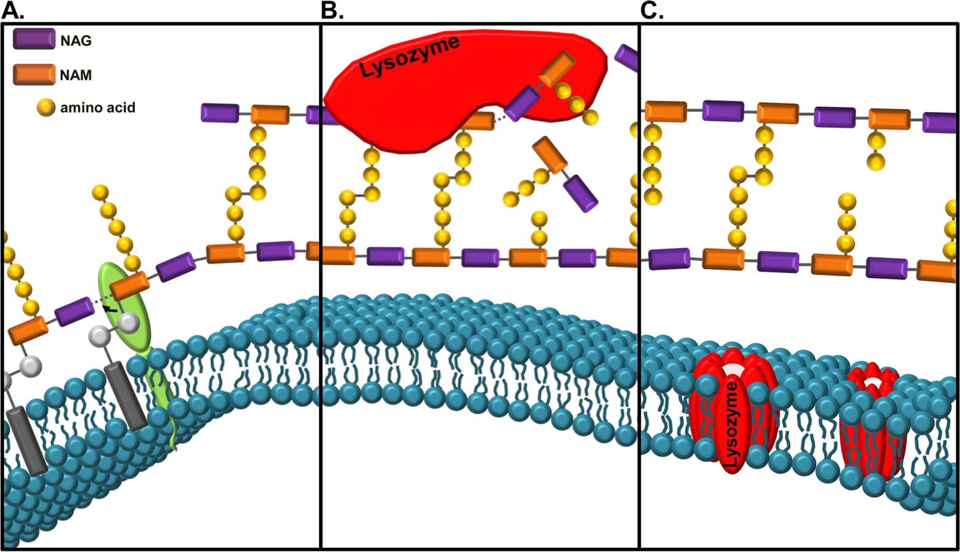
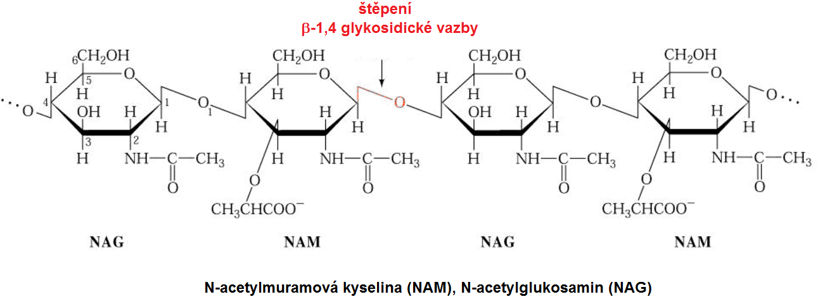
Lysozym

Slide 19
2. Lyze buněk a denaturace
Roztok B (lyzační):
0,2M NaOH (zvyšuje pH směsi na 12- 12,5, nevratná denaturace LdsDNA, plazmidová CdsDNA denaturuje částečně a reverzibilně. )
1% SDS (iontový detergent) dokončuje lyzi degradací membrán a účastní se odstranění proteinů (solubilizace membránových proteinů, rozrušení protein-proteinových vazeb) - není vhodné pro izolaci velkých plazmidů !

Slide 20
3. Renaturace
Roztok C (renaturace):
5M octan draselný, pH = 5,2
neutralizuje hydroxid, denaturovaná pDNA renaturuje, fragmentovaný bakteriální chromozom tvoří komplex s proteiny a vysráží se.

Slide 21
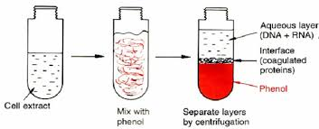
4. Odstranění proteinů
Fenol:chloroform (1:1)
denaturace a odstranění proteinů.
chloroform zvyšuje hustotu směsi a usnadňuje tak tvorbu fázového rozhraní.

Slide 22
5. Odstranění lipidů a fenolu
Sevageova směs
chloroform-izoamylalkohol 24:1
odstraňuje lipidy a fenol.

Slide 23
6. Precipitace a purifikace DNA
3M octan sodný
sodné kationty neutralizují záporný náboj DNA => ztráta hydrofilní povahy => srážení DNA
96% etanol
DNA je v > 70% etanolu nerozpustná, udržuje vysráženou DNA.
70 - 75% etanol
ve zbytkové vodě se rozpustí zbytky solí

Slide 24
7. Rozpuštění DNA
TE pufr
Tris-EDTA
10 mM Tris-HCl (hydroxy-metyl-aminometan)
1mM EDTA (Disodium ethylene diamine tetraacetate)

Slide 25
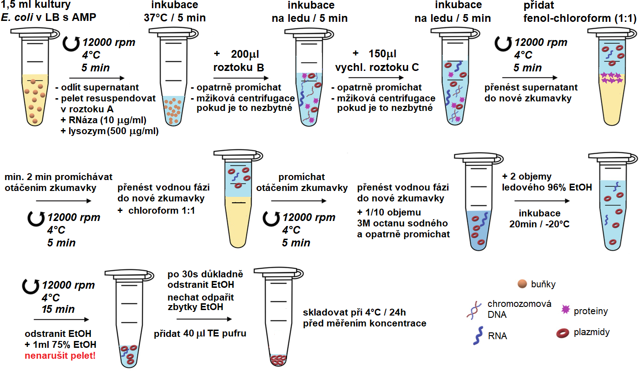

Slide 26
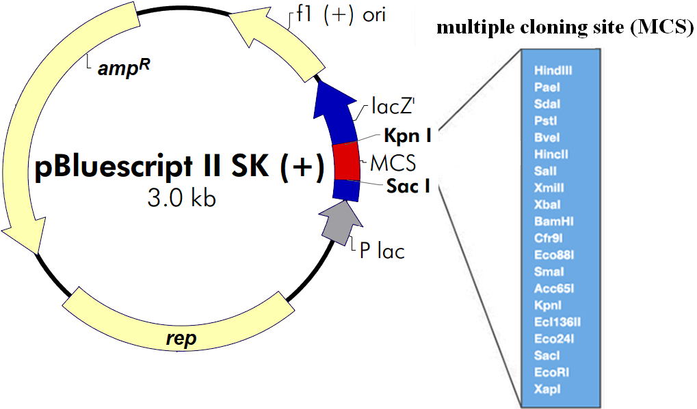
Izolace plazmidu z kmene E. coli DH5α alkalickou lyzí
Vektor (plazmidová DNA)
Odkaz:
Addgene: Vector Database - pBlueScript II SK (+)

